Slide 1
ENTREGA 2- Proyecto Métodos de minería de datos en Python
Carlos Fernando Gonzales Sarmiento
Juan Felipe Herrera Rodríguez

Slide 2
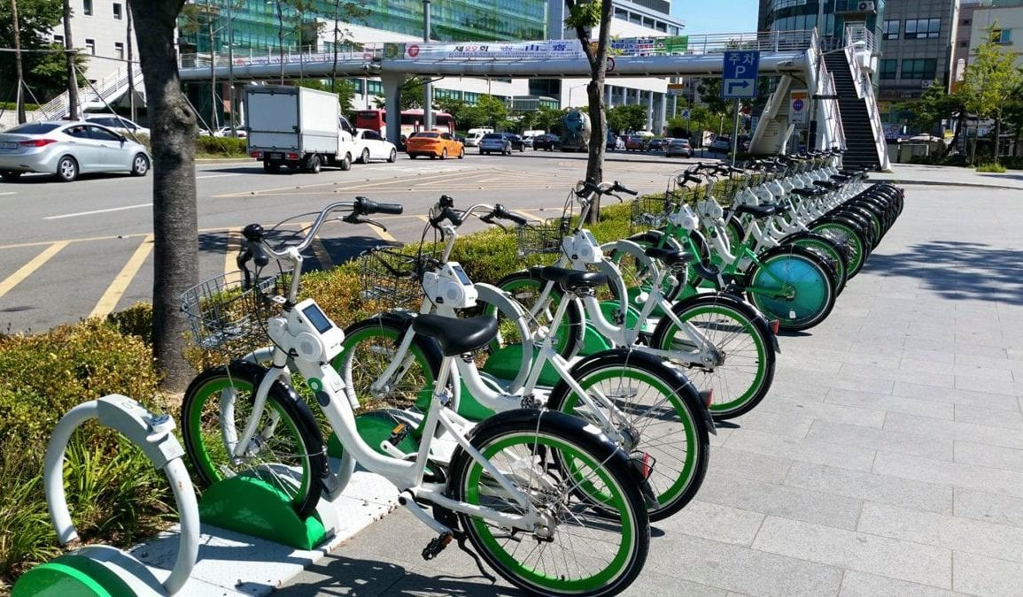
DEMANDA DE BICICLETAS COMPARTIDAS DE SEÚL
El conjunto de datos contiene el recuento de bicicletas públicas alquiladas cada hora en el sistema de alquiler de bicicletas de Seúl, desde el 1 de diciembre del 2017 hasta el 30 de noviembre del 2018, con los datos meteorológicos correspondientes y la información si era temporada de vacaciones o no. Cabe mencionar que esta base proviene del área comercial y de la ciencia.

Slide 3

Validación y limpieza de datos
Dimensión del conjunto de datos: 8760 datos (filas) y 13 variables (columnas).
No se encontraron datos faltantes.
No existen datos duplicados.
No fue necesaria alguna transformación en los datos.

Slide 4

Características de las variables
Variable | Forma de medición | TIPO
Recuento de bicicletas alquiladas | Número de bicicletas alquiladas | Discreta
Hora | Hora del día | Discreta
Temperatura | Celsius | Continua
Humedad | % | Discreta
Velocidad del viento | m/s | Continua
Visibilidad | 10 m | Discreta
Temperatura de punto de rocío | Celsius | Continua
Radiación solar | MJ/m2 | Continua
Nevadas | cm | Continua
Precipitaciones | mm | Continua
Estaciones | Invierno, otoño, verano y primavera | Categórica
Vacaciones | si/no | Categórica
Día de funcionamiento | Hora funcional/ hora funcional | Categórica

Slide 5

Métricas
Parámetros modelo Lasso | MAE | RMSE
Alpha=1 Tolerancia=0,0001 | 355.7362487866674 | 466.0801933195041
Alpha=1 Tolerancia=0,0001 K=5 | K fold: 341.0001464525153 Validación: 355.7362487866674 | K-fold:464.3555547974544 Validación: 487.1689518809043

Slide 6

Gracias

